Slide 1
Espectrocopía en el Dominio de la Frecuencia (FDS)
PARTILUZ - Uruguay, 25 de Julio de 2019

Slide 2
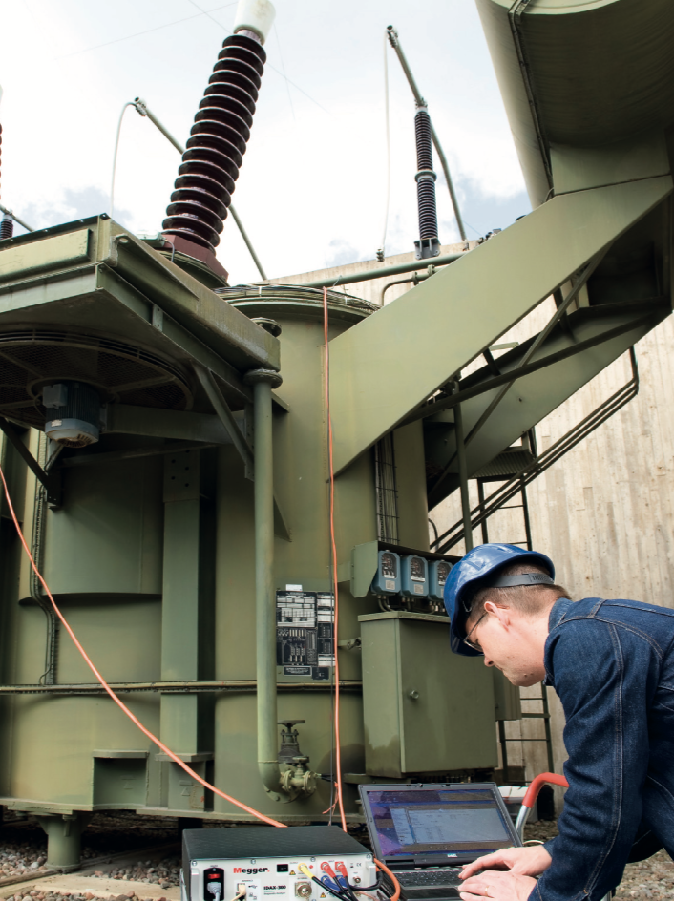
Contenido
Introducción
Humedad en transformadores
Conceptos de tan delta
Espectroscopia en el dominio de la frecuencia
Normalización y referencias
Casos de estudio y ejemplos
Secado de transformadores
Aplicación a transformadores de corriente
Conclusiones

Slide 3
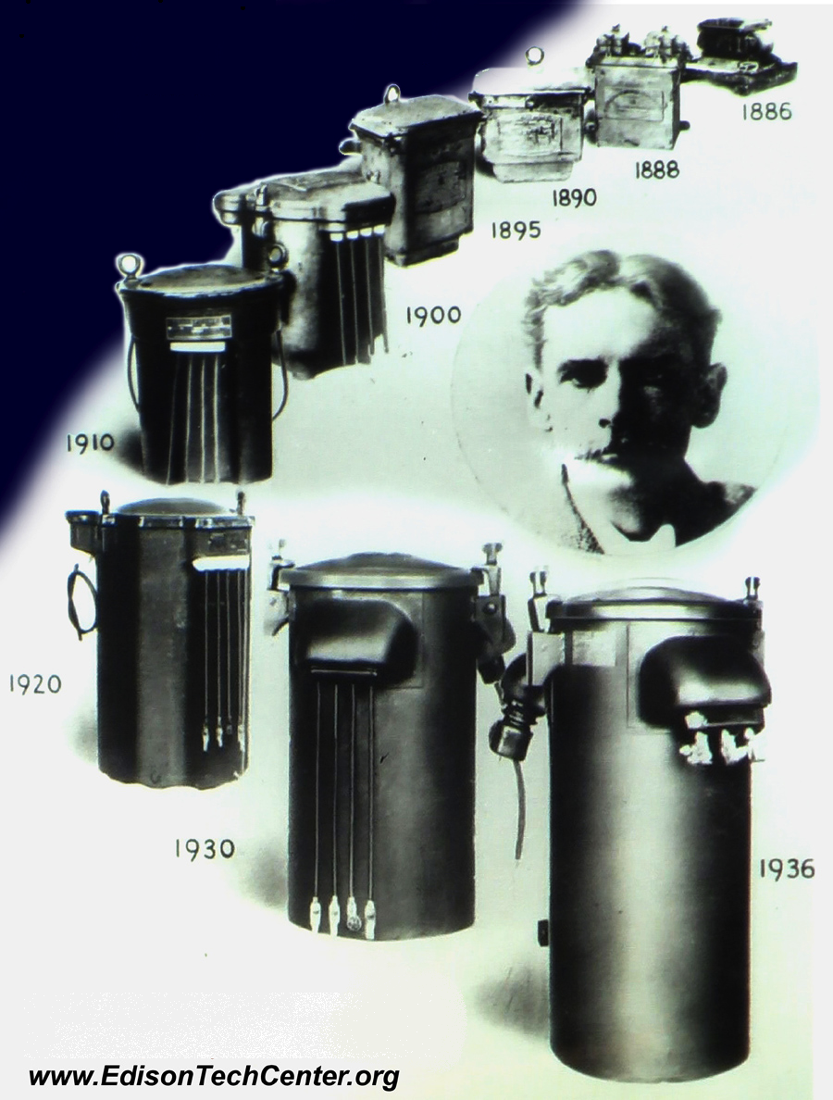
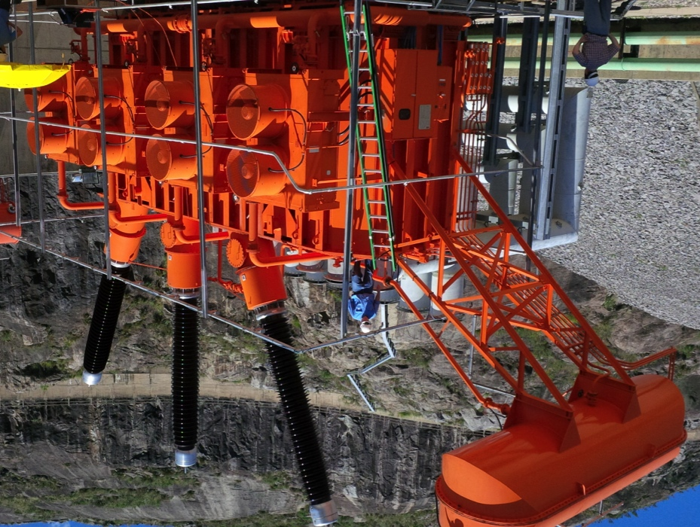
Introducción
Importancia del transformador de potencia en la red eléctrica.
Evolución histórica: materiales y diseño.

Slide 4
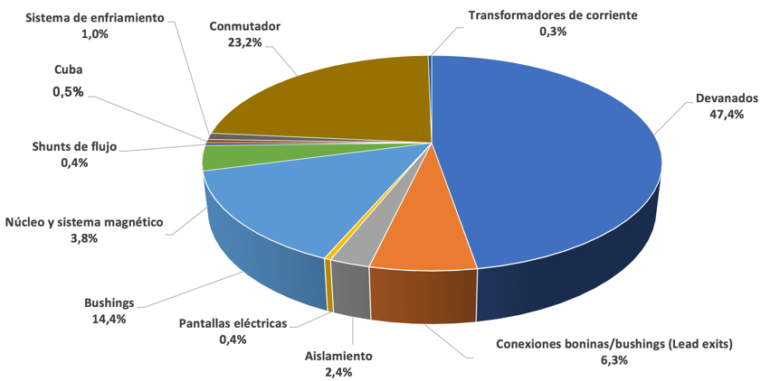
Introducción
Se observa una proporción importante de fallas del tipo eléctrico, en particular sobre:
Sistema de aislamiento (devanados)
Bushings
Conmutador
Análisis de localizaciones de las fallas: 797 Transformadores Un > 69 kV
CIGRE TB 642 TRANSFORMER RELIABILITY SURVEY Working Group A2.37 December 2015

Slide 5
Introducción
Clasificación de ensayos TB CIGRE 445. Contexto general
Pruebas avanzadas
Respuesta de frecuencia de las pérdidas
Análisis de respuesta de frecuencia
Respuesta dieléctrica (RD)
Descargas parciales (DP)
PDC
Convencional
FDS
RVM
No convencional

Slide 6
Introducción
Clasificación de ensayos TB CIGRE 445. Contexto general
Prueba Avanzada | Defecto
 | Integridad del circuito magnético | Aislamiento del circuito magnético | Geometría de devanados | Continuidad de devanados, bushings y regulador | Aislamiento de devanados y bushings | Aislamiento entre espiras
Respuesta de frecuencia de las pérdidas |  |  | O | O
Análisis de respuesta de frecuencia | O | O | O |  |  | O
Polarización / Despolarización |  |  |  |  | O
Espectroscopía de dominio de frecuencia |  |  |  |  | O
Método de recuperación de voltaje |  |  |  |  | O
Detección eléctrica de las DP |  |  |  |  | O | O
Detección acústica de las DP |  |  |  |  | O | O
Detección de DP por UHF |  |  |  |  | O | O

Slide 7

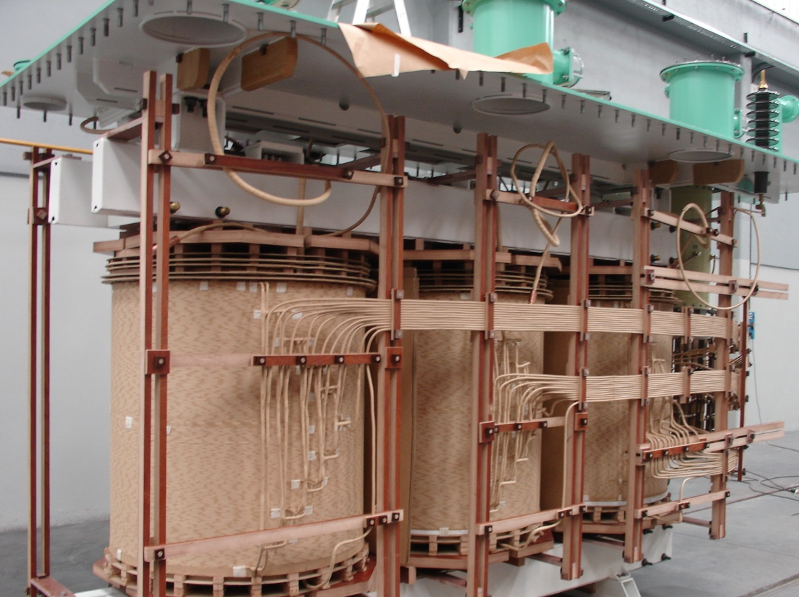


Introducción
Materiales dieléctricos en transformadores de potencia
La estructura dieléctrica de los transformadores de potencia consiste en una combinación de materiales sólidos en base de celulosa orgánica impregnada, e inmersa en aceite mineral derivada del petróleo.

Slide 8
Introducción
Materiales dieléctricos en transformadores de potencia
Las ventajas de la combinación del aislamiento papel-aceite, son:
Adecuado equilibrio de propiedades eléctricas y térmicas entre las componentes.
Confiabilidad de los diseños en el rango adecuado de solicitaciones eléctricas, mecánicas y térmicas.
Pronóstico de larga vida útil con las adecuadas condiciones de supervisión y mantenimiento.
Costo razonable en relación a otras componentes activas del transformador.

Slide 9
Introducción
Materiales dieléctricos
-
-
-
-
+
+
+
+
+
Conducción
Desplazamiento de cargas libres
+
-
-
El dieléctrico debe polarizarse con facilidad, para que la constante dieléctrica y la resistividad eléctrica sean elevadas.
-
-
-
-
+
+
+
+
+
Polarización
Desplazamiento de dipolos
+
-
-

Slide 10
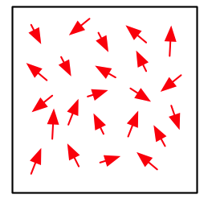
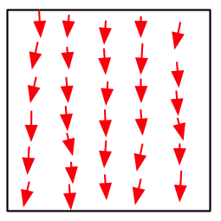


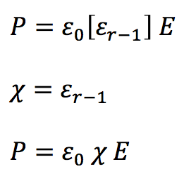
Introducción
Materiales dieléctricos: Polarización (P); Campo Eléctrico (E); Permitividad (𝝴)
Material | Permitividad 𝝴_{r}
Aire | 1
Polietileno | 2,3
Aceite mineral | 2
Papel impregnado | 3,7
Porcelana | 6
Cerámica | 10
E
Relación entre P y E
χ susceptibilidad eléctrica del dieléctrico
ε₀ permitividad del vacío
ε_{r} permitividad relativa del dieléctrico

Slide 11
Introducción
Mecanismos de polarización: ELECTRONICA
El átomo se distorsiona y los electrones se concentran a un lado del núcleo, cerca del extremos positivo del campo.
-
-
-
E
-
+
-
-
-
-

Slide 12
Introducción
Mecanismos de polarización: IONICA
Las uniones entre iones se deforman elásticamente; redistribuyéndose la carga dentro del material.
-
-
E
-
+
+
+
-
+

Slide 13
Introducción
Mecanismos de polarización: MOLECULAR
Al aplicar el campo eléctrico en materiales que contienen dipolos naturales, dichos dipolos giran hasta alinearse con el campo aplicado.
-
+
+
-
-
E
+
+
+
-
+
+
+
-
-
+
+
+

Slide 14
Introducción
Mecanismos de polarización: INTERFACIAL
Como consecuencia de la presencia de impurezas se produce una carga eléctrica en las interfaces de dos materiales.
-
Material A
+
+
E
-
+
-
+
+
-
-
-
Material B
+

Slide 15
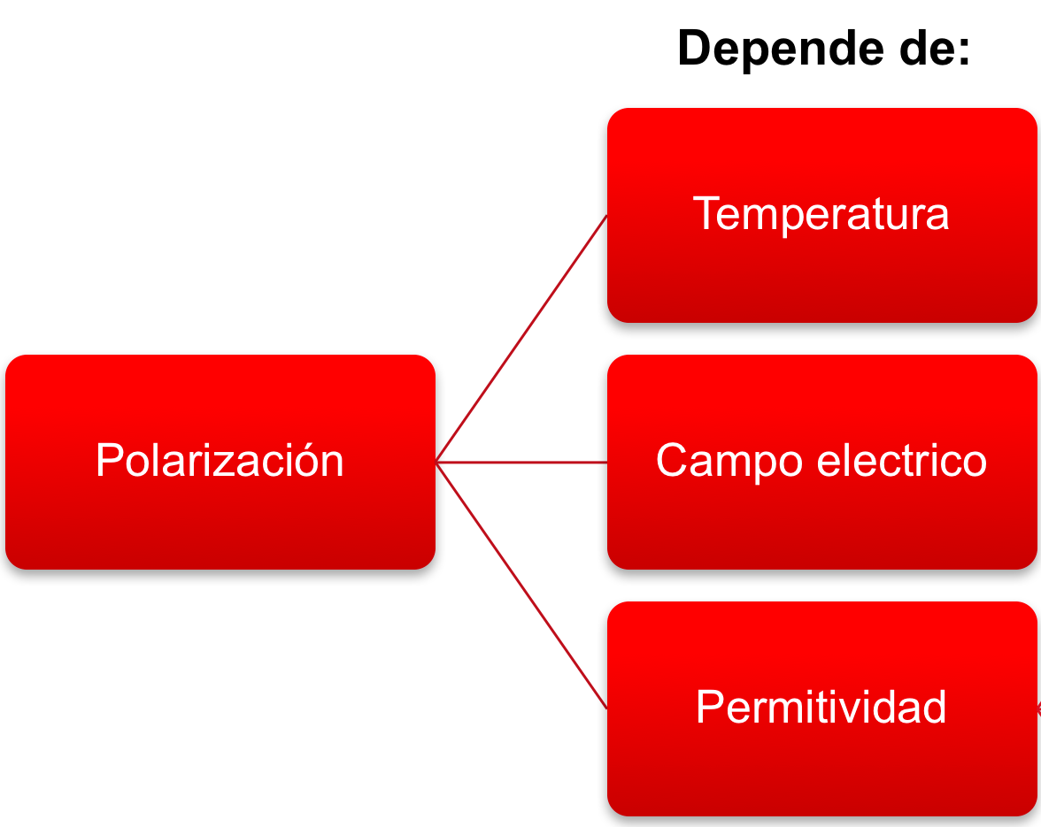
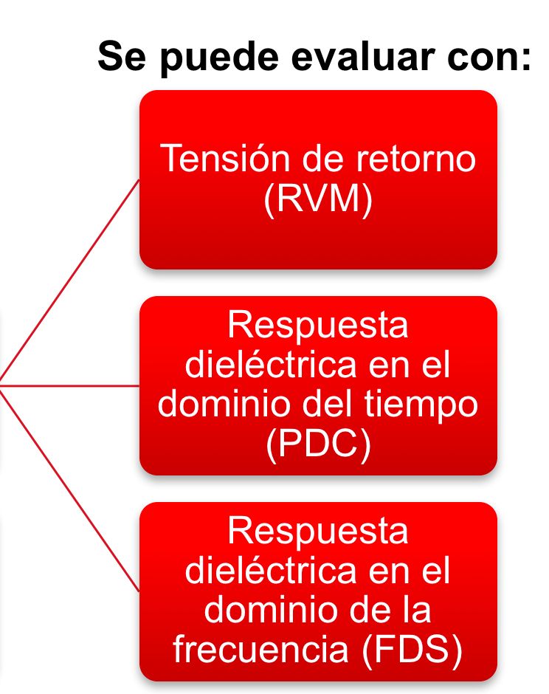
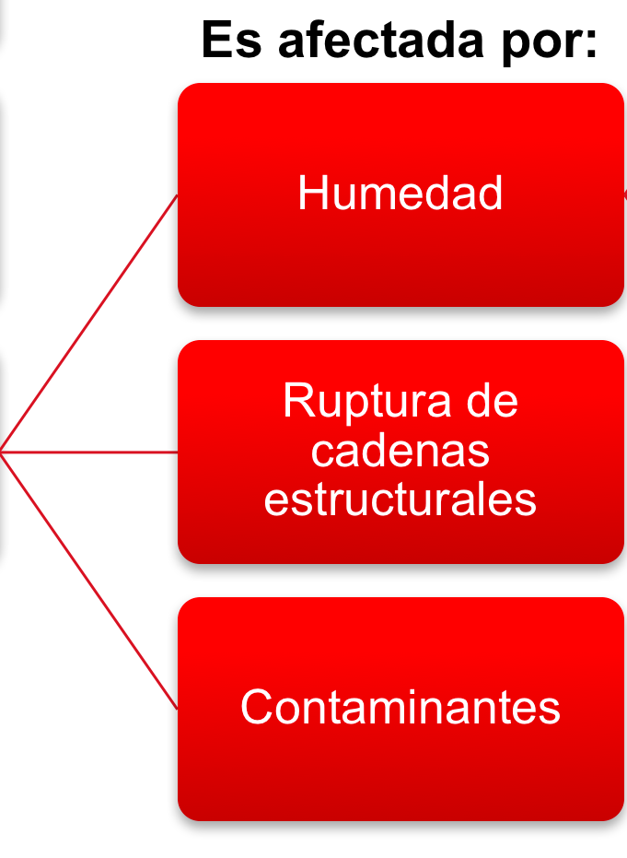
Introducción
Evaluación de la polarización
Evaluación de la polarización

Slide 16
Contenido
Introducción
Humedad en transformadores
Conceptos de tan delta
Espectroscopia en el dominio de la frecuencia
Normalización y referencias
Casos de estudio y ejemplos
Secado de transformadores
Aplicación a transformadores de corriente
Conclusiones

Slide 17
Humedad en transformadores
Humedad en el aceite y en el papel
  El aislamiento en transformadores de potencia está conformado por celulosa (impregnada en aceite) y aceite.
  Durante una determinada temperatura de funcionamiento, casi toda la humedad esta en la celulosa:
  60 tn de aceite con contenido de agua de 20 ppm = 1,2 litros
  10 tn de celulosa con 3% de contenido de agua = 300 litros
20 ppm (partes por millón) en 60 tn de aceite
3% de agua en 10 tn de celulosa
Valores típicos para un transformador de potencia de 300 MVA a 50 °C

Slide 18
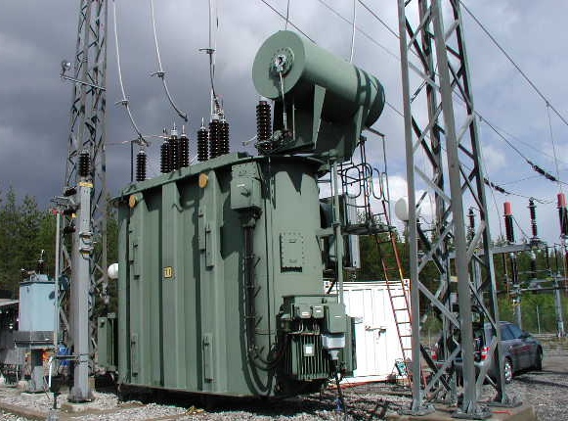
Humedad en transformadores
Humedad en el aceite y en el papel
Juntas y trampas de agua defectuosas pueden permitir el acceso de aire húmedo al interior del transformador.
Exposición al aire húmedo durante la instalación / puesta en marcha.
Exposición al aire húmedo durante el mantenimiento.
El envejecimiento normal de la celulosa produce agua.
Insuficiente secado en la fabricación.
El aumento normal del contenido de agua es típicamente 0,05-0,2% / año

Slide 19
Humedad en transformadores
Humedad en el aceite y en el papel
Capacidad de carga
Limita la capacidad de carga debido a la disminución de la temperatura de inicio de burbujeo.
Resistencia dieléctrica
Disminuye la resistencia dieléctrica del aceite y disminuye el voltaje de inicio de las descargas parciales.
Envejecimiento
La alta temperatura y la humedad acelerarán drásticamente el envejecimiento, lo que reduce la resistencia mecánica del aislamiento de celulosa.

Slide 20
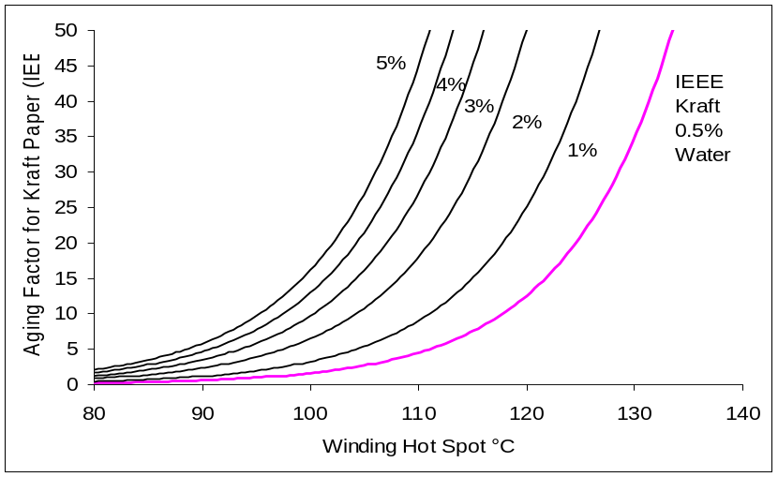
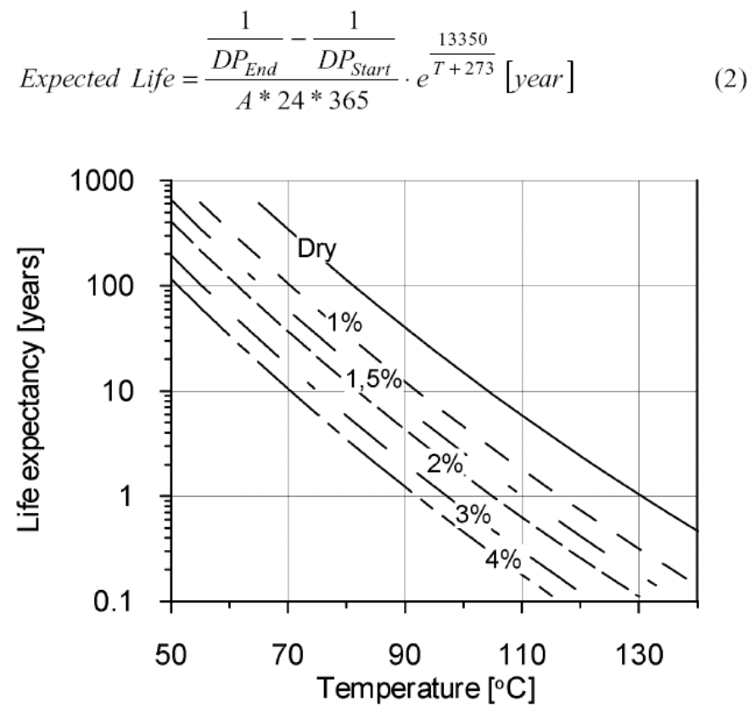
Humedad en transformadores
Humedad en el aceite y en el papel: Capacidad de carga y envejecimiento
~12 años @ 1%
~2 años @ 3%
Lars E. Lundgaard, Walter Hansen, Dag Linhjell, Terence J. Painter, “Ageing of oil-impregnated paper in power transformers”, IEEE PWRD, 2003
Aumento de la humedad → Disminuir la temp del hot spot
Aumento de la humedad → Aceleración del envejecimiento

Slide 21
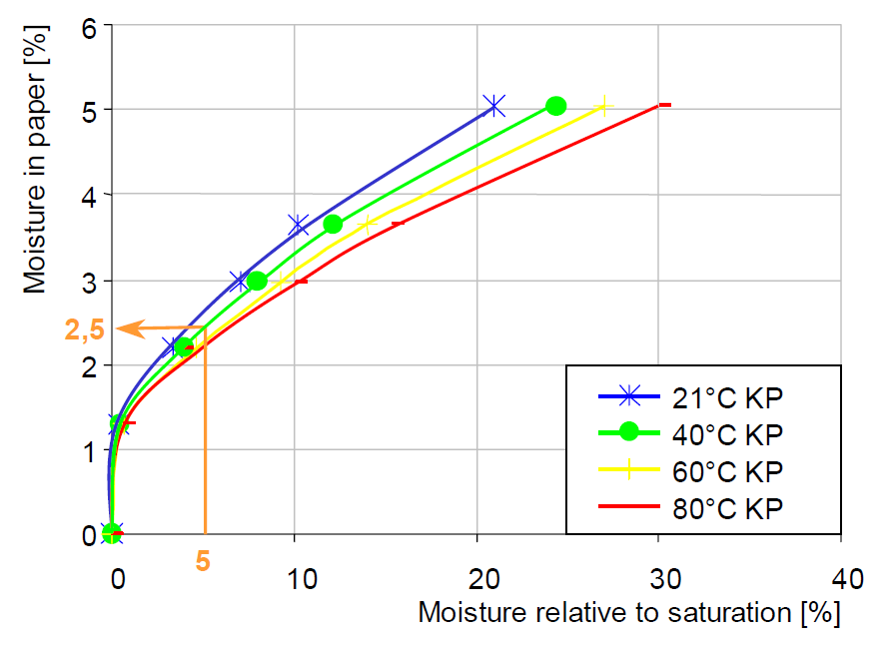
Humedad en transformadores
Humedad en el aceite y en el papel: Temperatura
Equilibrio de humedad para papel Kraft a diferentes temperaturas
Solubilidad del agua en aceite en función de la temperatura
Temperatura del aceite, °C | Humedad en el aceite, ppm
0 | 22
10 | 36
20 | 55
30 | 83
40 | 121
50 | 173
60 | 242
70 | 331
80 | 446
90 | 592
100 | 772
Si aumenta la temperatura del sistema de aislamiento, el papel se desprende de la humedad y el aceite es mas soluble para contenerla.

Slide 22
Humedad en transformadores
Valores característicos de humedad
<1%: “Como nuevo”
1-2%: “Seco”
2-3%: “Moderadamente húmedo”
3-4.5%: “Húmedo”
> 4,5%: “Excesivamente húmedo”
Transformador nuevo y bien secado

Slide 23
Humedad en transformadores
Métodos para medir la humedad en celulosa
  Métodos directos: Se toma una muestra de papel desde el transformador y se mide el contenido de humedad mediante Karl Fischer (KF).
  Métodos indirectos
  La humedad en el aceite
  Mediciones de tan delta / factor de potencia a 50 / 60 Hz
  Mediciones de respuesta dieléctrica
    Return Voltage Measurement (RVM) – Método DC
    Polarization-Depolarization Current measurements (PDC) – Método DC
    Dielectric Frequency Response measurements (DFR/FDS) – Método AC

Slide 24
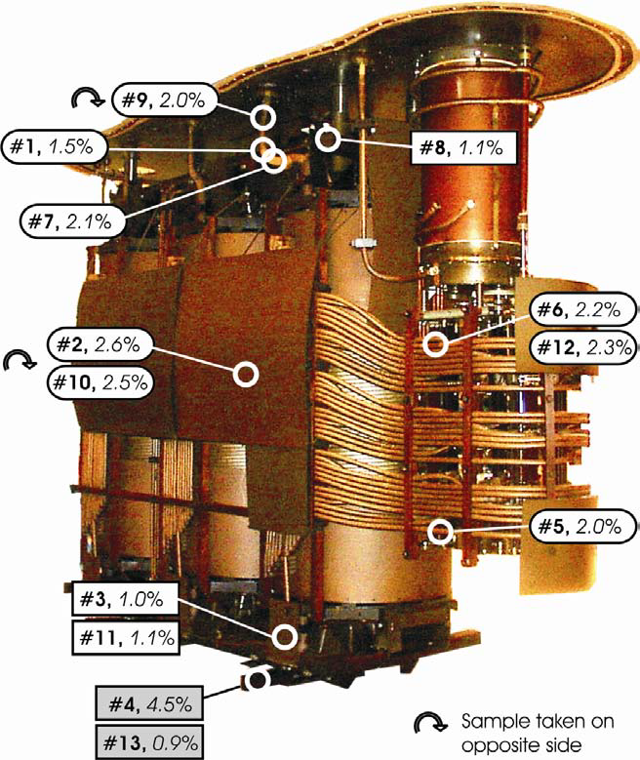
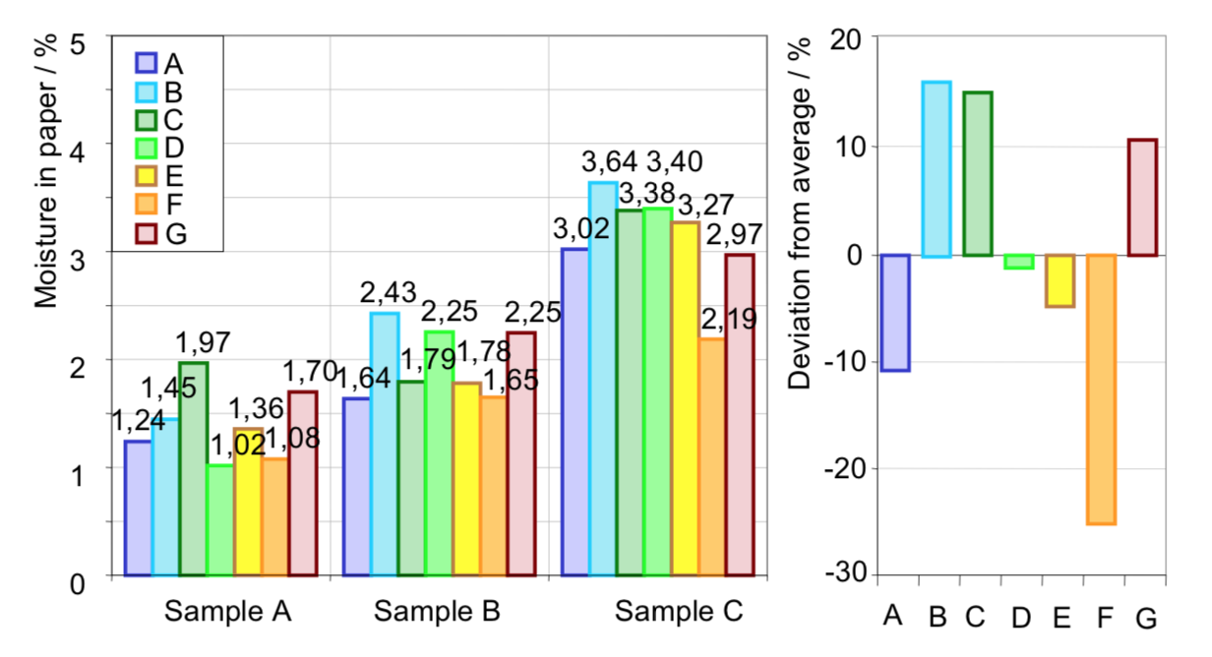
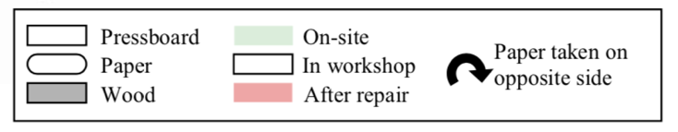
Humedad en transformadores
Método directo para medir la humedad en celulosa: KF
  Sólo es posible durante la reparación o desmontaje.
  El contenido de humedad en muestras de cartón prensado / papel dependen de la zona de donde se extraen.
  Se requieren varias mediciones para establecer un valor "verdadero” promedio.
  Variaciones entre los diferentes laboratorios
CIGRE TB 414

Slide 25
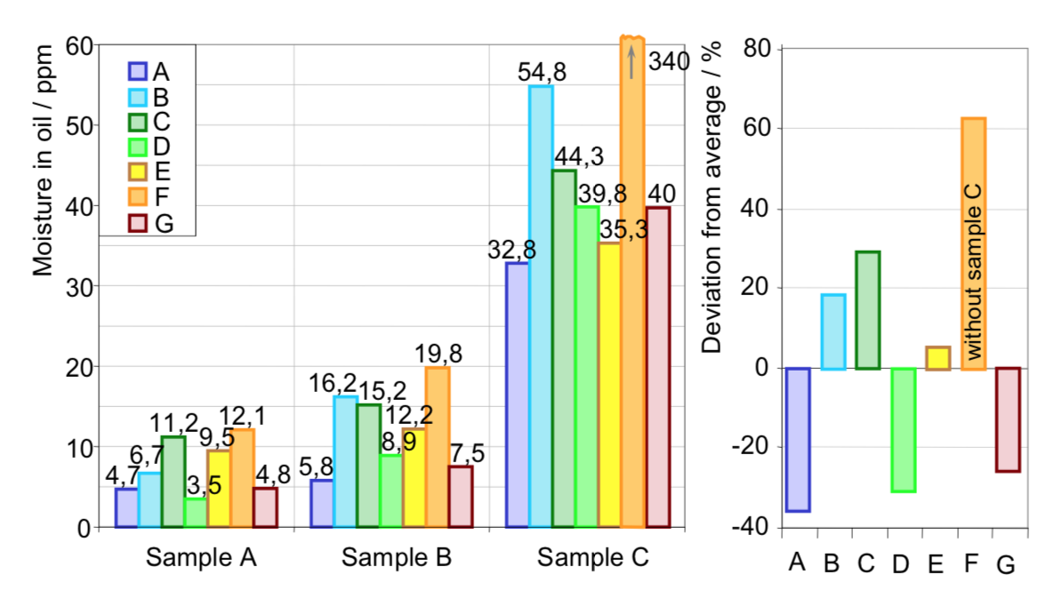
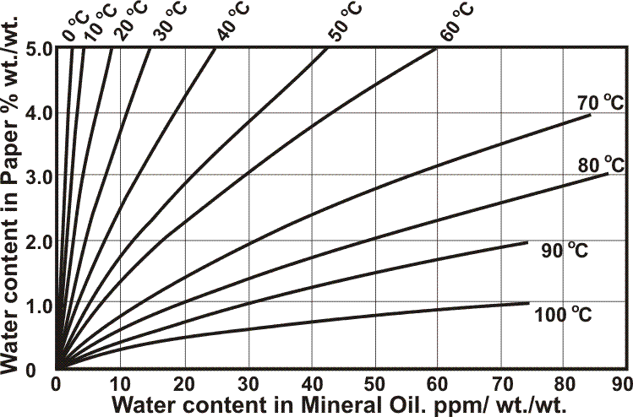
Humedad en transformadores
Determinación de la humedad en el aceite (KF)
Aplicación de relaciones empíricas
(Oommen)
Humedad en el papel
Métodos indirectos para medir la humedad en celulosa: H. en el aceite → H. en la celulosa
CIGRE TB 414
Muestra de Aceite tomada a 20⁰C
4.0% agua = 6 ppm
1.0 % agua = 3 ppm
Humedad en el papel
Humedad en el aceite

Slide 26
Contenido
Introducción
Humedad en transformadores
Conceptos de tan delta
Espectroscopia en el dominio de la frecuencia
Normalización y referencias
Casos de estudio y ejemplos
Secado de transformadores
Aplicación a transformadores de corriente
Conclusiones

Slide 27
Conceptos de tan delta
Fundamentos
Calidad de energía
I_{C}
δ
I_{T}
ᵠ
I_{T}
I_{C}
I_{T}
I_{R}
U
U
Aislamiento
C
I_{C}
I_{T}
R
δ
I_{C}
I_{R}
φ
δ
I_{R}
U
ᵠ
δ y φ son ángulos complementarios: δ = 90-φ
cos φ, factor de potencia
I_{R}
U
tgδ, factor de disipación

Slide 28
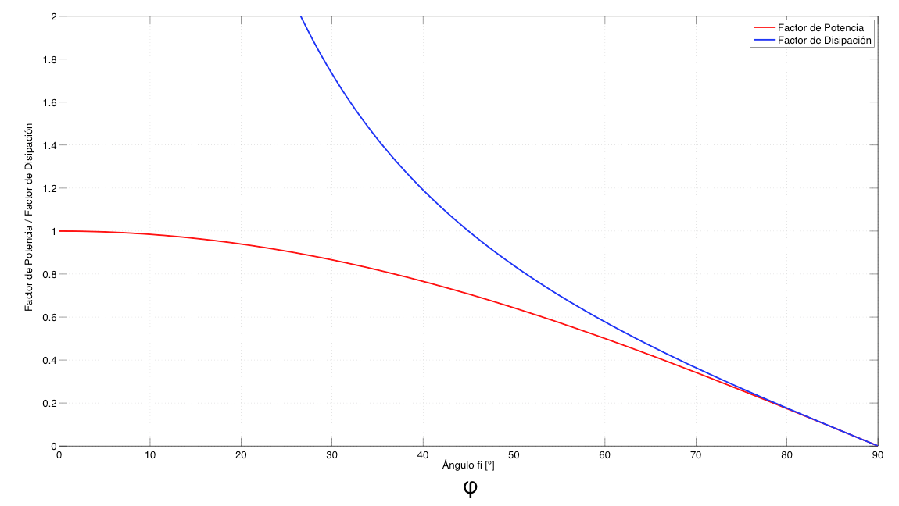
Conceptos de tan delta
Fundamentos
tg (δ) =tg (90-φ)
cos (φ)
φ [º]

Slide 29
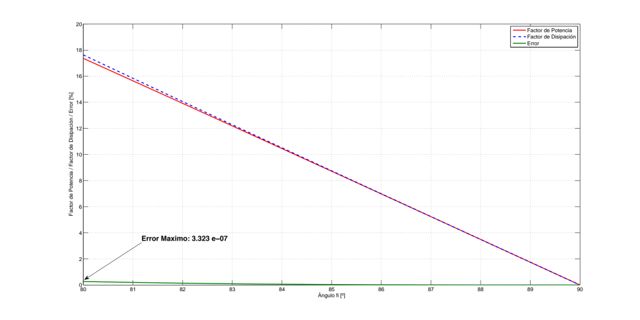
Conceptos de tan delta
Fundamentos
Factor de Disipación
Factor de Potencia
tg (δ) =tg (90-φ)
cos (φ)
φ [º]

Slide 30

Conceptos de tan delta
tan delta en aislamientos
Aislamiento | Tensión | Límite para transformadores nuevos | Límite para transformadores usados
Aceite mineral | < 230 kV | 0.5% | 1.0%
Aceite mineral | ≥ 230 kV | 0.4% | 1.0%
Natural ester | todas | 1.0% | 1.0%
IEEE C.57.152
  Mediciones de tan delta / factor de potencia a 50 / 60 Hz
  (método indirecto para medir humedad):
  Implican necesariamente aislamiento húmedo?
  Que significa un factor de potencia = 1,8%? Es bueno o malo?
  Donde esta el problema?

Slide 31
Contenido
Introducción
Humedad en transformadores
Conceptos de tan delta
Espectroscopia en el dominio de la frecuencia
Normalización y referencias
Casos de estudio y ejemplos
Secado de transformadores
Aplicación a transformadores de corriente
Conclusiones

Slide 32
Espectroscopia en el dominio de la frecuencia
Métodos de respuesta dieléctrica
FDS, Frequency Domain Spectroscopy
PDC, Polarisation and Depolarisation Current
RVM, Recovery Voltage Measurements
Permiten discernir donde esta el problema:
papel y/o aceite
Característica | FDS | PDC | RVM
No invasivo | Si | Si | Si
Descarga antes de Prueba | No | Si | Si
Tiempo de Medición | Medio | Largo | Largo
Susceptibilidad a ruido DC | Baja | Alta | Alta
Susceptibilidad a ruido AC | Baja | Media | Alta
Mediciones con Guarda | Si | Si | No
Precisión | Alta | Alta | Baja
Repetitividad | Alta | Alta (*) | Baja
(*) Transcurrido el tiempo de relajación

Slide 33
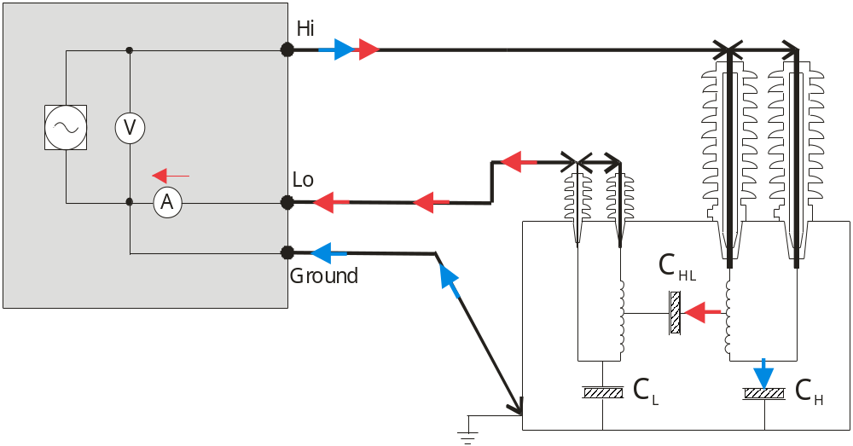
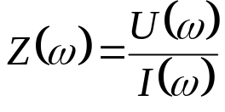
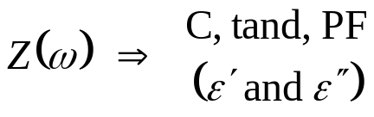
Espectroscopia en el dominio de la frecuencia
Setup de prueba
Se mide a diferentes frecuencias y se aplica la ley de Ohm

Slide 34
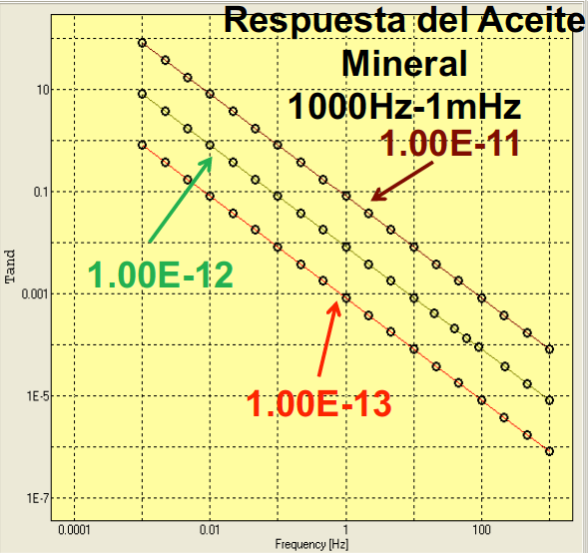
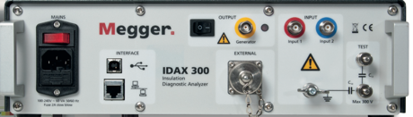
Espectroscopia en el dominio de la frecuencia
Ensayos en aceite

Slide 35
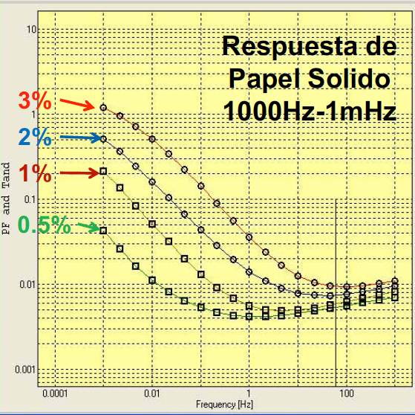
Espectroscopia en el dominio de la frecuencia
Ensayos en papel

Slide 36
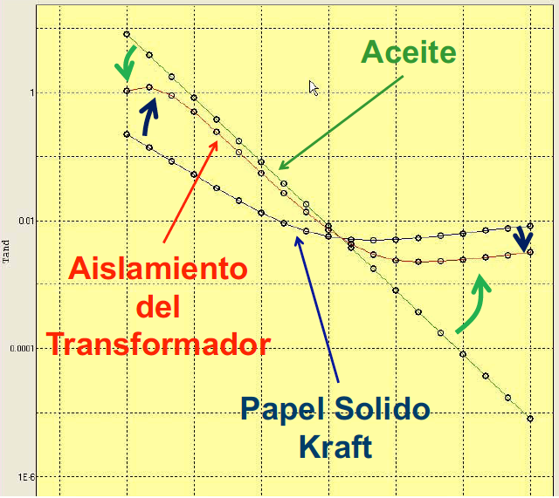
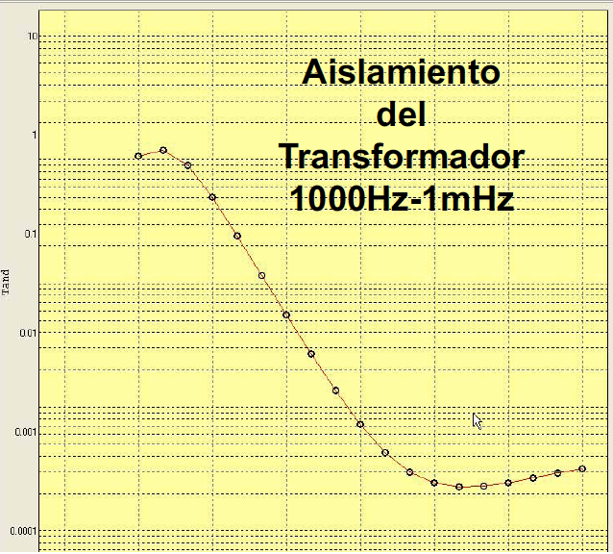
Espectroscopia en el dominio de la frecuencia
Ensayos en papel + aceite: aislamiento de un transformador

Slide 37
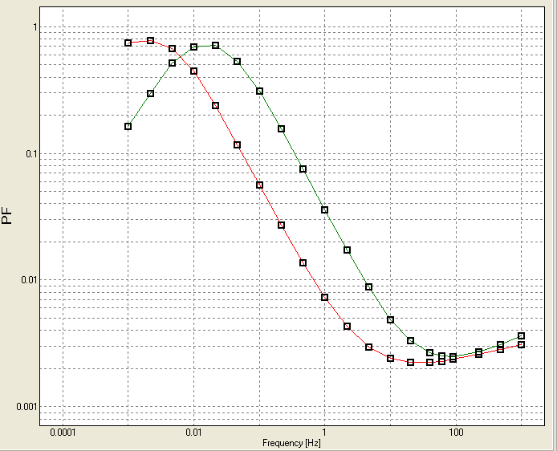
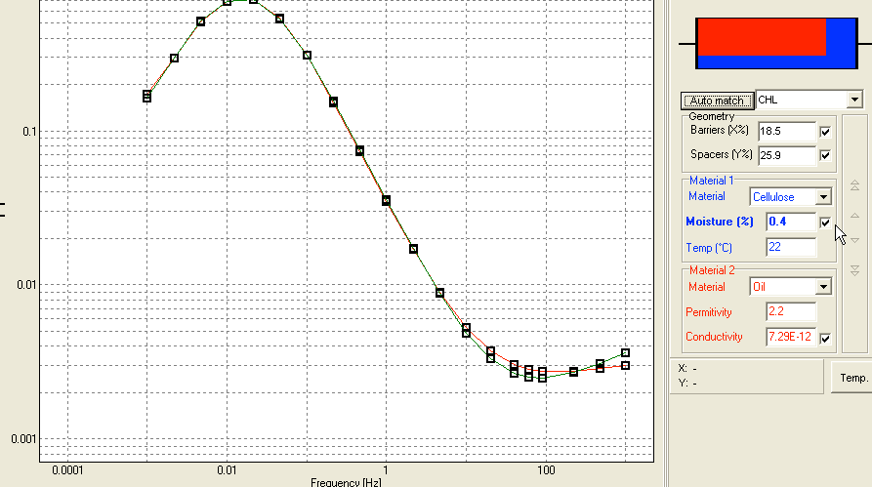
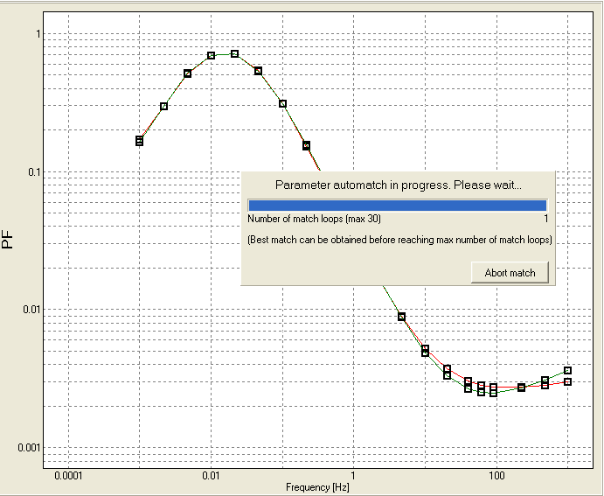
Espectroscopia en el dominio de la frecuencia
Ensayos en papel + aceite: Algoritmo de medición
Curva roja: modelo
Curva verde: valor medido
Ensayo
Tipo de aceite
Base de datos
Temperatura
Modelo x-y
Comparación
Resultados:
Humedad en el papel (%)
Conductividad en el aceite (pS/m)
Humedad papel
Conductividad aceite

Slide 38
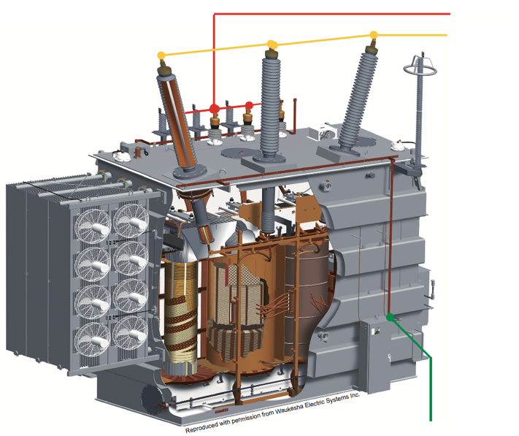
Espectroscopia en el dominio de la frecuencia
Procedimiento de medición
Señal de Prueba: 0 a 200 V (pico-pico) y 0 a 50 mA
Frecuencia: 1 kHz a 0.1 mHz
Rango de medición de la capacitancia: 10 pF a 100 μF
Uno o dos canales de medición independientes
Liviano y robusto

Slide 39
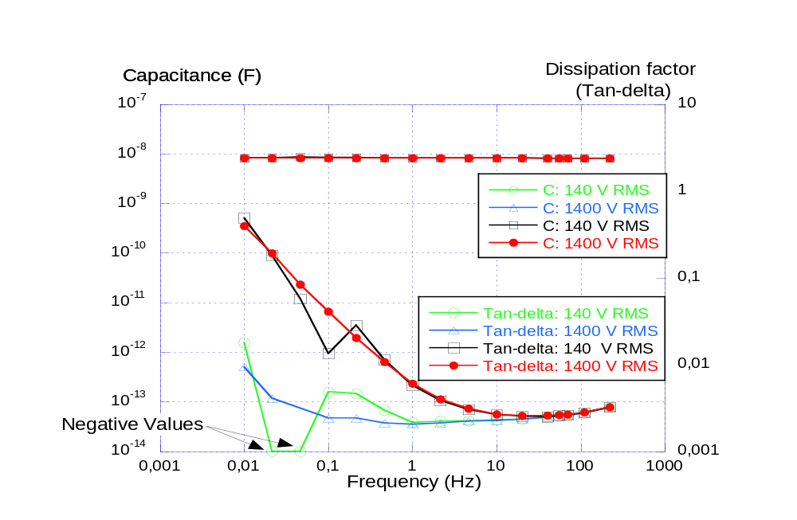
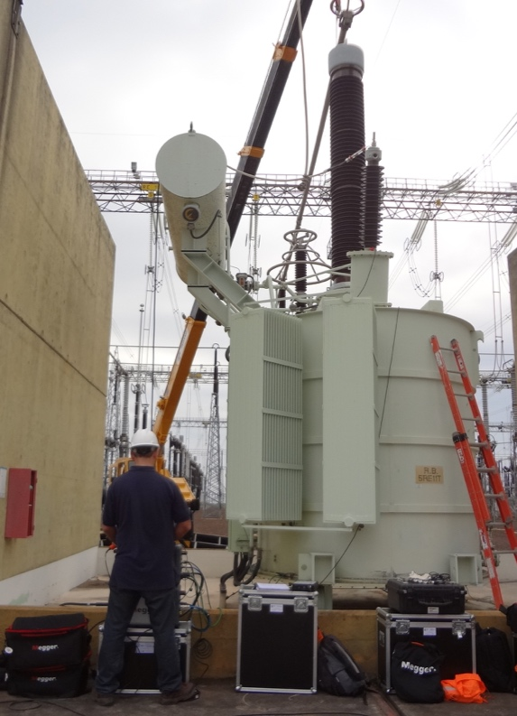
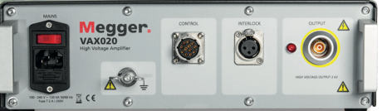
Espectroscopia en el dominio de la frecuencia
Procedimiento de medición
El ruido tiene mayor incidencia en baja frecuencia
Aumentar el nivel de tensión de 140 V a 1400 V mejora significativamente la robustez de las mediciones

Slide 40
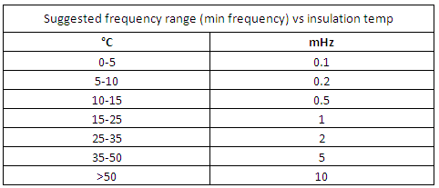

Espectroscopia en el dominio de la frecuencia
Respuesta del aceite + papel y factores que inciden en la forma
  Las mediciones son dependientes de la temperatura y para asegurar un análisis confiable del contenido de humedad en el espécimen de prueba en aislamientos a bajas temperaturas, se recomienda extender el rango de frecuencia.
  En la siguiente tabla se muestran los valores mínimos de frecuencia sugeridos que se requiere a diferentes temperaturas del aislamiento.
1000 Hz → 1 ms
0,1 Hz → 10 s
0,001 Hz → 1000 s
0,1 mHz → 10.000 s (2 h 42 min)
$$f=\frac{1}{t}$$
Temp. del aislamiento
Frecuencia mínima
Función multifrecuencia
FDS, tiempos de pruebas:
Aislamiento a 5 ˚C = 1 h 43 min
Aislamiento a 20 ˚C = 21 min
Aislamiento a 30 ˚C = 11 min

Slide 41
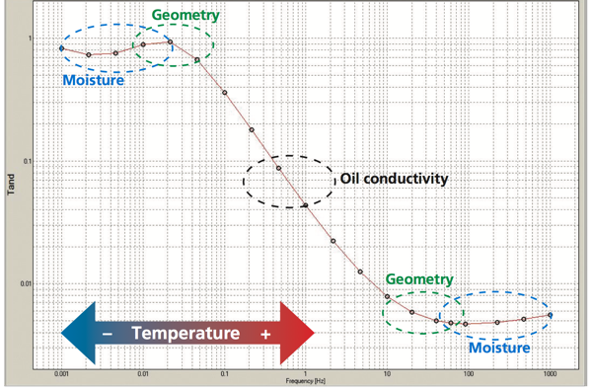
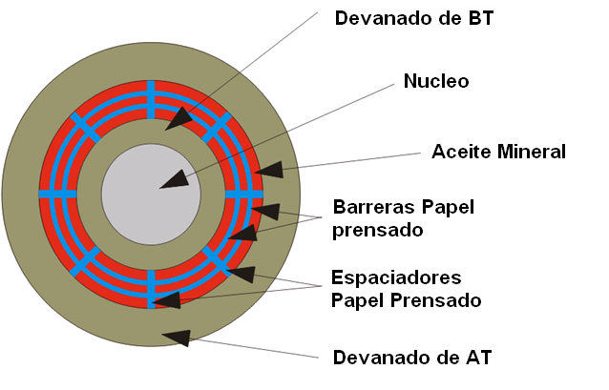
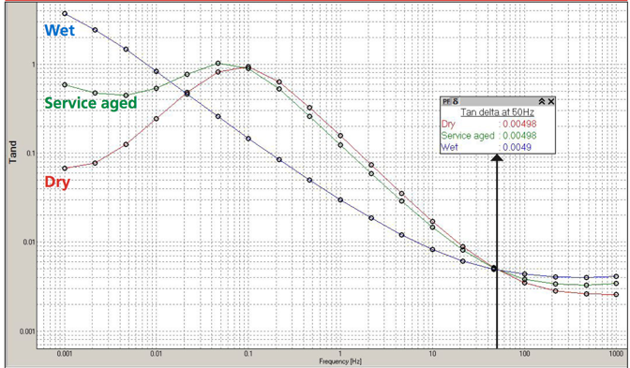
Espectroscopia en el dominio de la frecuencia
Respuesta del aceite + papel y factores que inciden en la forma

Slide 42
Espectroscopia en el dominio de la frecuencia
Respuesta del aceite + papel y factores que inciden en la forma
  Altas pérdidas que aumentan con el incremento de frecuencia: resistencia en serie - malas conexiones / alta resistencia en la conexión núcleo-tierra.
  Alta conductividad del aceite en la configuración de prueba CHL: Las superficies conductoras generan un puente entre las conexiones.
  Tan delta negativas en mediciones de bushings (FD/FP), usualmente alrededor de 1 - 0.1 Hz: Corrientes de fuga superficiales (externas) o interfaciales (internas).
  Incremento de pérdidas entre 50-100 Hz hasta ~ 0.1 Hz: Contaminación, mala conexión.

Slide 43
Contenido
Introducción
Humedad en transformadores
Conceptos de tan delta
Espectroscopia en el dominio de la frecuencia
Normalización y referencias
Casos de estudio y ejemplos
Secado de transformadores
Aplicación a transformadores de corriente
Conclusiones

Slide 44


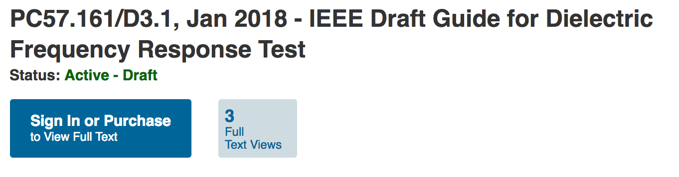
Normalización y referencias
Normas
Sin normas
Es una guía aplicable a los métodos de respuesta de frecuencia dieléctrica (DFR) de los transformadores inmersos en aceite. Se incluyen recomendaciones para la instrumentación, procedimientos para realizar las pruebas y técnicas para analizar resultados. Esta guía se puede usar en aplicaciones de campo y de fábrica.

Slide 45
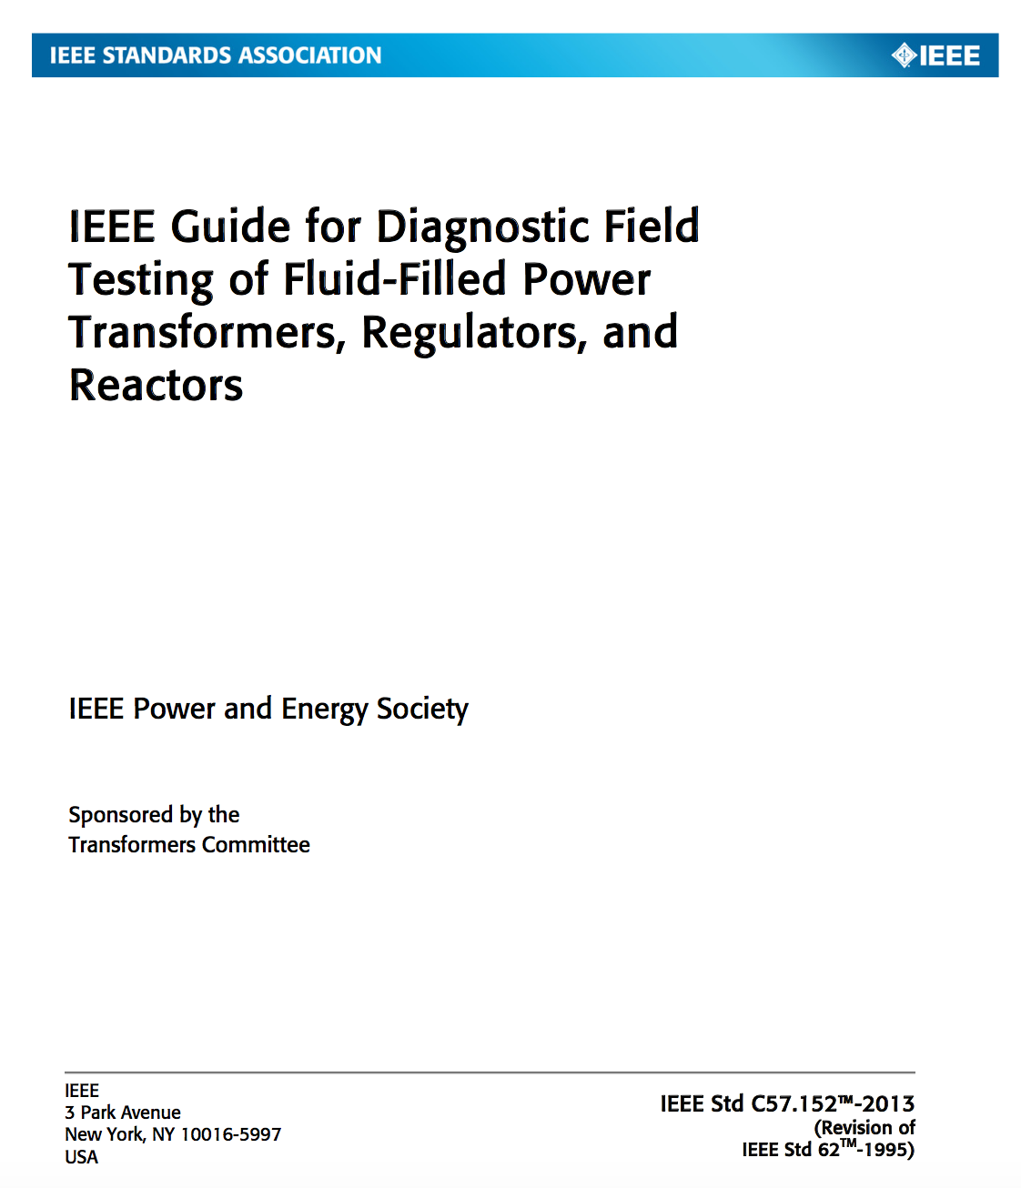
Normalización y referencias
Normas
IEEE Std C57.152-2013
Annex G
(informative)
Dielectric frequency response

Slide 46
Contenido
Introducción
Humedad en transformadores
Conceptos de tan delta
Espectroscopia en el dominio de la frecuencia
Normalización y referencias
Casos de estudio y ejemplos
Secado de transformadores
Aplicación a transformadores de corriente
Conclusiones

Slide 47
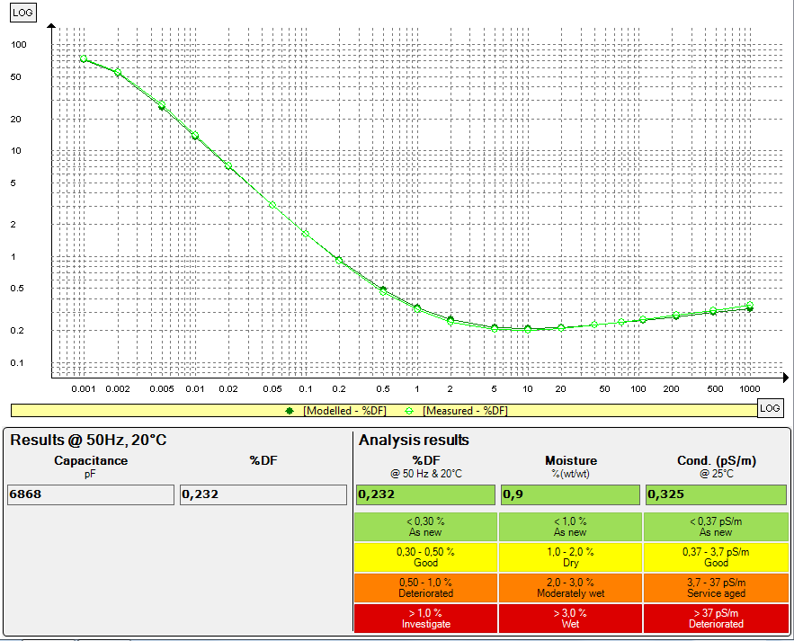
Casos de estudio y ejemplos
Caso 1: Transformador nuevo, ensayo en fábrica
132/33 kV
60 MVA

Slide 48

Casos de estudio y ejemplos
Caso 2: Transformador nuevo, ensayo previo a su energización
330/15 kV
140 MVA

Slide 49
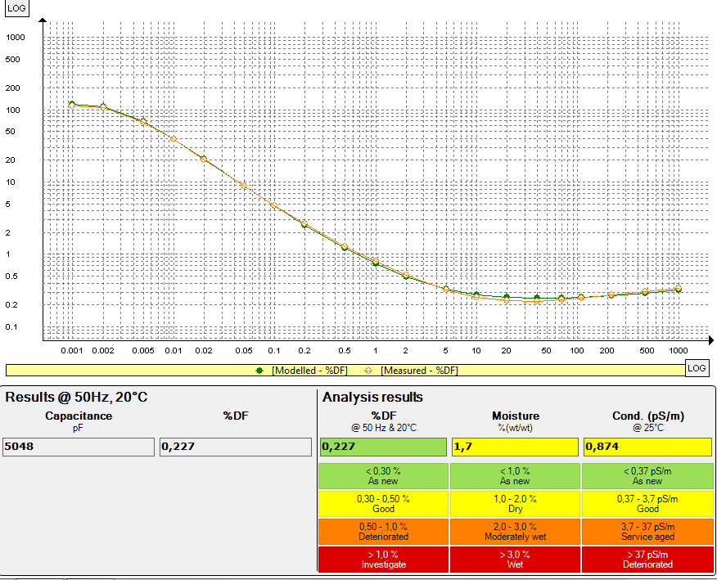
Casos de estudio y ejemplos
Caso 3: Transformador en servicio, aislamiento seco con aceite bueno
69/13,8 kV
28 MVA

Slide 50
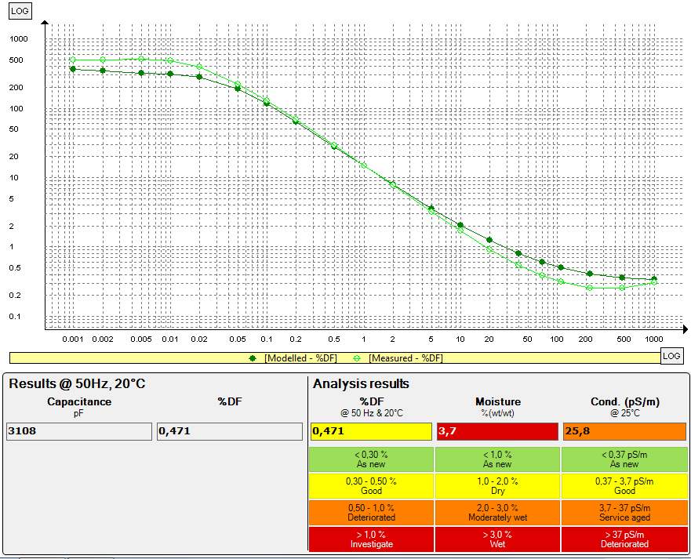
Casos de estudio y ejemplos
Caso 4: Transformador en servicio, aislamiento húmedo con aceite envejecido

Slide 51
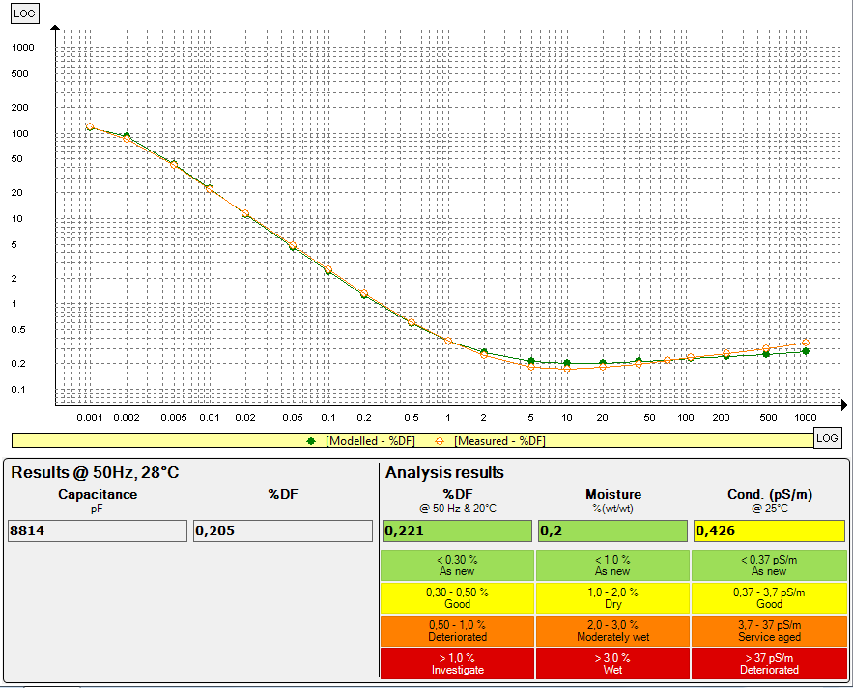
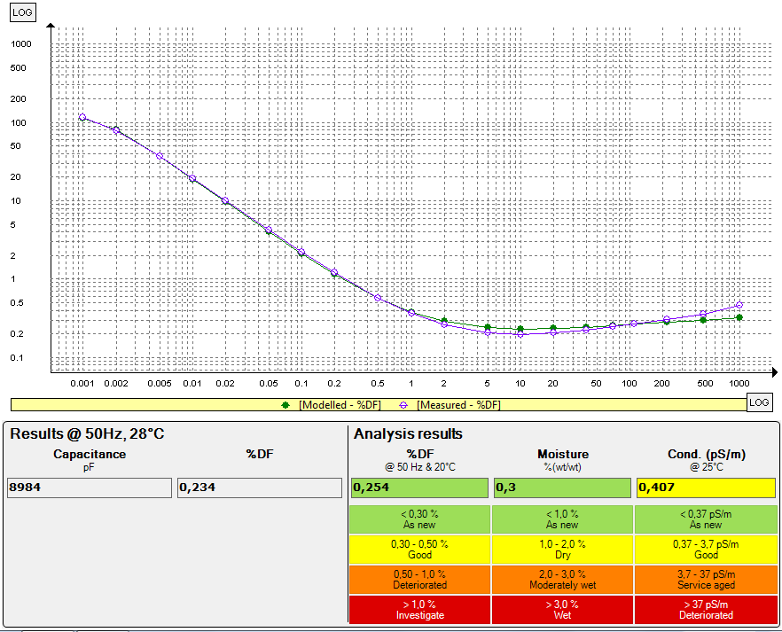
Casos de estudio y ejemplos
Caso 5: Resultados en un transformador de doble secundario
33/ 2x1kV
25 MVA
AT/Sec1
AT/Sec2

Slide 52
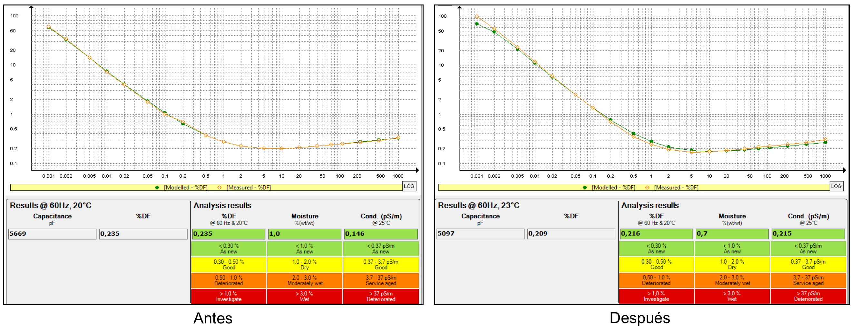
Casos de estudio y ejemplos
Caso 6: Antes y después de deshidratación (48 hs) del aceite
330/15 kV
150 MVA

Slide 53
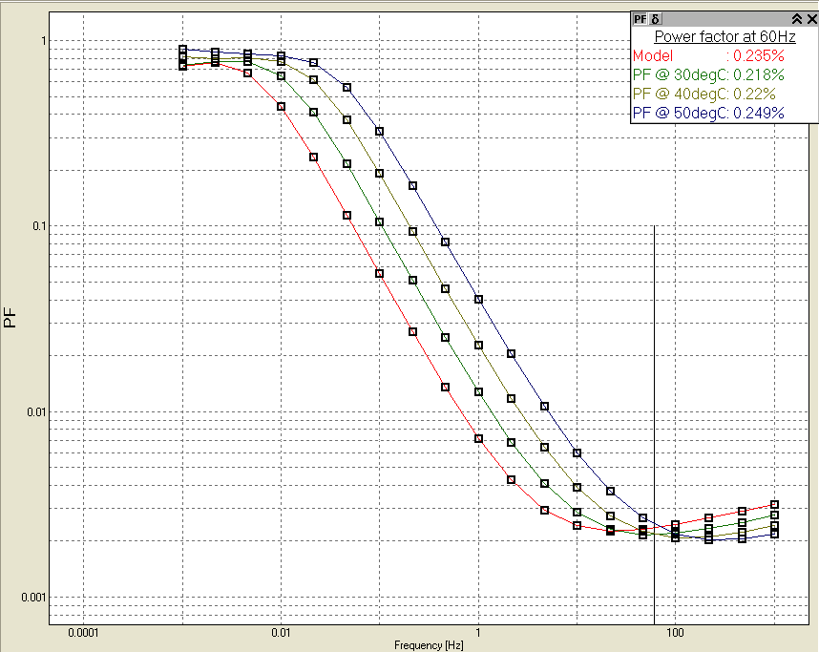
Casos de estudio y ejemplos
Caso 7: baja conductividad de aceite, baja humedad
Conductividad del aceite: 6 x 10⁻¹² pS/m
Humedad del papel: 1%
Temperatura: 20°C – 50°C
temperatura

Slide 54

Casos de estudio y ejemplos
Caso 8: alta conductividad de aceite, baja humedad
Conductividad del aceite: : 4 x 10⁻¹¹ pS/m
Humedad del papel: 1%
Temperatura: 20°C – 50°C
temperatura

Slide 55

Casos de estudio y ejemplos
Caso 9: Tratamiento de deshidratación en transformadores
Regeneración del aceite y deshidratación en base al agua en ppm medida en el aceite en 7 transformadores de potencia.
TR Nro. | Tipo | % humedad en el papel (desde el análisis en el aceite) | % humedad en el papel (desde FDS) | Cond. del aceite (pS/m)
1 | Núcleo | 2.5 | 0.9 | 0.38
2 | Núcleo | 1.8 | 0.9 | 0.49
3 | Núcleo | 1.4 | 0.9 | 0.41
4 | Núcleo | 2.8 | 0.7 | 1.3
5 | Acorazado | No disponible | 1.2 | 1.5
6 | Núcleo | 3.5 | 2 | 3.0
7 | Acorazado | 3.3 | 1 | 0.30
Humedad Papel [%]
Cond. Aceite [pS/m]
Sólo un transformador necesitaba proceso de secado/reacondicionamiento

Slide 56




Casos de estudio y ejemplos
Caso 10: Bushing con fugas de aceite
138/13,8 kV
60 MVA
Aislamiento principal (CHL)
Bushing Fase C
Bushing Fase A
Bushing Fase B
Humedad moderada

Slide 57

Casos de estudio y ejemplos
Caso 11: Regeneración y secado de aceite en línea
Transformador de 25 MVA fabricado en 1972.
17 días de circulación de aceite caliente con filtración de tierra de Fuller.
Tan delta bajó de 0,4 a 0,3%.
La humedad en la celulosa no se reduce significativamente. 3% antes del secado y 2.7% después del secado.
El aceite degradado mejoró significativamente. Conductividad antes de la regeneración 12 pS /m y 1.6 pS/m después del filtrado
Humedad 3%
Conductividad 12 pS/m
Humedad 2,7%
Conductividad 1,6 pS/m
Poorvi Patel, B. Holmgren,”DFR - A Powerful Tool for Transformer Diagnostics”, TechCon AsiaPacific 2009

Slide 58
Contenido
Introducción
Humedad en transformadores
Conceptos de tan delta
Espectroscopia en el dominio de la frecuencia
Normalización y referencias
Casos de estudio y ejemplos
Secado de transformadores
Aplicación a transformadores de corriente
Conclusiones

Slide 59
Secado de transformadores
Clasificación general de secados en fábrica
Secado
Térmico
Transformadores de distribución, baja potencia.
Térmico + Vacío
Transformadores de potencia media.
Térmico + Termovacío
Transformadores de potencia

Slide 60


Secado de transformadores
Metodología de secados: TÉRMICO + TERMOVACÍO
Parte activa en su cuba pero sin impregnar
Temperatura?
Tiempo?
La parte activa se calienta por cortocircuito o todo el transformador se introduce en un horno y se aplica vacío simultáneamente

Slide 61



Secado de transformadores
Monitoreo del proceso de secado
Punto de Rocío (Dew Point)
Muestra de aceite
Medición de tan delta (únicamente a frec.)
Respuesta dieléctrica`
Horno (Vista lateral)
Cables coaxiales internos de conexión (RG142)
Bushings de BT
(sólo para el secado)
Temperatura
del horno
Pasamuros
coaxiales
Transformador
Temperatura del aislamiento
interdevanado (IDEAL!)

Slide 62

Secado de transformadores
Monitoreo del proceso de secado con FDS: Caso 1 (24 h con aire a 60 °C)
132/34,5/13,8 kV
40/40/40 MVA
Reparación
(bobinado de 13,8 kV nuevo)
Temperatura
Sólo en la primera hora la tan delta y la humedad bajaron, pero se mantuvieron prácticamente constantes al cabo de las restantes 23 horas (la humedad pasó de 081% a 0,78%).
Es decir que se aportaron mas de 20 horas de energía del horno (aire caliente) sin modificar sustancialmente el secado.
tan delta
13:37 AM
0,81%
humedad
12:27 AM
0,88%
11:28 AM
0,78%
24 hs

Slide 63



Secado de transformadores
Monitoreo del proceso de secado con FDS: Caso 2 (Térmico + Termovacío)
132/33 kV
60 MVA
Transformador nuevo
Termovacío
Térmico
2,8%
2,9 %
2,7 %
0,65%
3 días
3 días

Slide 64
Contenido
Introducción
Humedad en transformadores
Conceptos de tan delta
Espectroscopia en el dominio de la frecuencia
Normalización y referencias
Casos de estudio y ejemplos
Secado de transformadores
Aplicación a transformadores de corriente
Conclusiones

Slide 65


Aplicación a transformadores de corriente
Importancia de los TC
Los TC son componentes críticos dentro de las instalaciones eléctricas.
Los TC son necesarios para las funciones de medición y protección.
Por lo general los TC no están protegidos por ningún tipo de instrumentación para monitoreo local o remoto.
La gran mayoría de los TC son de papel impregnados en aceite

Slide 66



Aplicación a transformadores de corriente
Configuraciones de pruebas
Sin TAP de medición
Con TAP de medición
GST-g
UST (C1)
GST-g (C2)

Slide 67

Aplicación a transformadores de corriente
Caso de medición 1: TC 500 kV; buen aceite, humedad moderada en la celulosa

Slide 68

Aplicación a transformadores de corriente
Caso de medición 2: TC 500 kV; aceite envejecido, celulosa seca

Slide 69
Contenido
Introducción
Humedad en transformadores
Conceptos de tan delta
Espectroscopia en el dominio de la frecuencia
Normalización y referencias
Casos de estudio y ejemplos
Secado de transformadores
Aplicación a transformadores de corriente
Conclusiones

Slide 70
Conclusiones
La humedad es el enemigo Nro. 1 del aislamiento del transformador.
FDS es un método no invasivo, orientado al diagnóstico del aislamiento
Aplica a aislamientos impregnados: transformadores: aislamiento principal y bushings.
Permite discriminar el estado de cada componente del sistema de aislamiento: papel y aceite.
Es posible realizar pruebas usando una tensión mayor (1,4 kV), de manera de aumentar la relación SNR cuando fuera necesario. Esto depende de cada caso (condiciones de ruido).
Aplicando la función de multifrecuencia, se obtienen tiempos breves para las pruebas.
Ensayo en proceso de normalización (IEEE C57.161), y referenciado en norma vigentes (IEEE C57.152). Se disponen de dos TB de CIGRE donde se desarrolla los fundamentos y ejemplos.
Es una importante herramienta para el diagnóstico de TC.
Se aplica al monitoreo del proceso de secado en fábrica.

Slide 71
FIN

Slide 72


Suscríbase a nuestro próximo webinar en español
“Análisis de Energía aplicado a Diagnóstico de Motores”
Presentador: Ing. Carlos Verruchi en colaboración de Roberto Sartori
Visite csa.megger.com/webinars

Slide 73

Visite la página oficial de webinars csa.megger.com/webinars

Slide 74

Visite la página oficial de webinars csa.megger.com/webinars

Slide 75

Preguntas

Slide 76
Cualquier otra pregunta, solicitud o comentario adicional, escríbanos a csasales@megger.com
Llenando la siguiente encuesta después de esta sesión nos ayuda a continuar mejorando nuestros webinars. Apóyenos!

